Slide 1
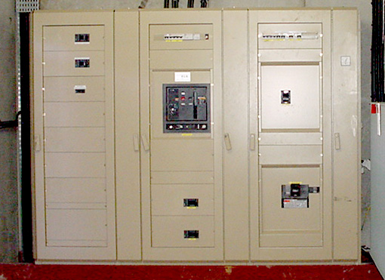
DISTRIBUCIÓN B.T
Instalaciones eléctricas
Esquema de conexión a tierra IT
Guía de diseño instalaciones eléctricas según normas IEC - Cap. F página F31 a F37

Slide 2
ESQUEMAS de CONEXIÓN a la TIERRA IT
En este sistema de explotación…
el neutro se aísla de la tierra con una impedancia conocida
las masas de utilizaciones se conectan a la tierra
T.G.B.T
3422Ω/km

Slide 3
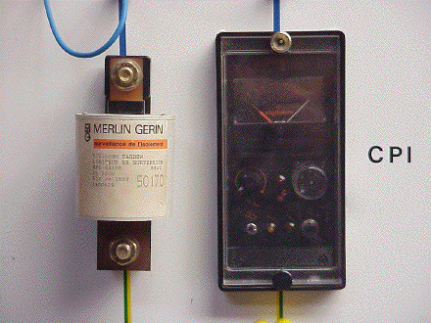
1
2
2
1
1- Controlador Permanente de Aislamiento
2- Limitador de sobretensiones

Slide 4
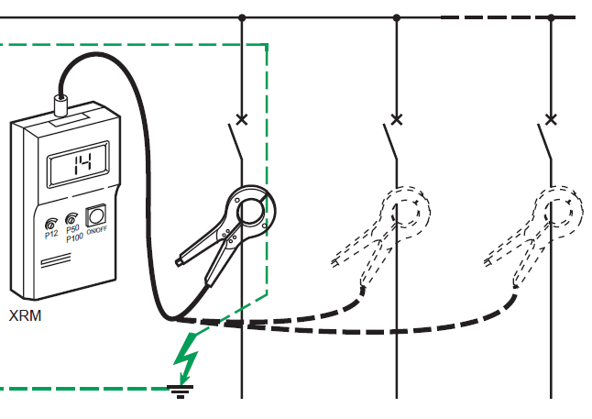
VENTAJAS e INCONVENIENTES del ESQUEMA IT
Ventajas :
Continuidad del servicio (Disparo obligatorio a la segunda falla).
Inconvenientes :
Necesidad de un Controlador Permanente de Aislamiento,
Necesidad de personal calificado para eliminar la primera falla.

